Slide 1
固麗車體美容坊網站系統開發與企劃
指導老師：蔡殿偉 老師
學生：
蔡承志(10110150)
李文雅(10110151)
陳譽升(10110132)
邱湧智(10110140)
陳麒安(10110154)
黃詩惟(10110105)

Slide 2
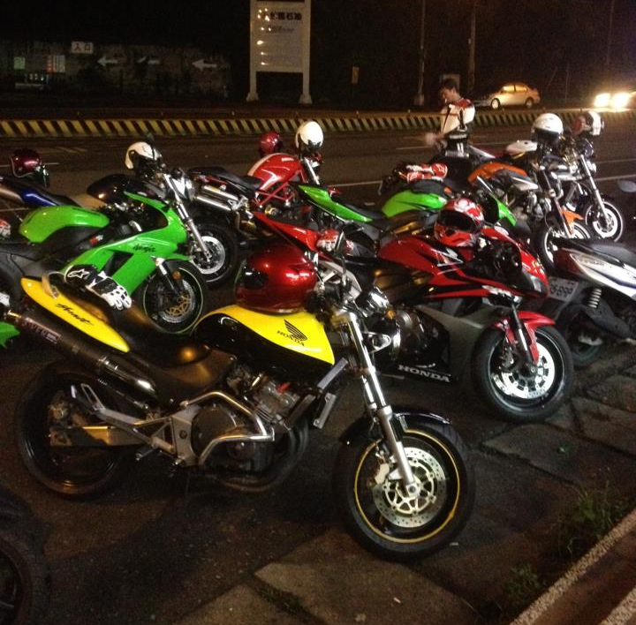
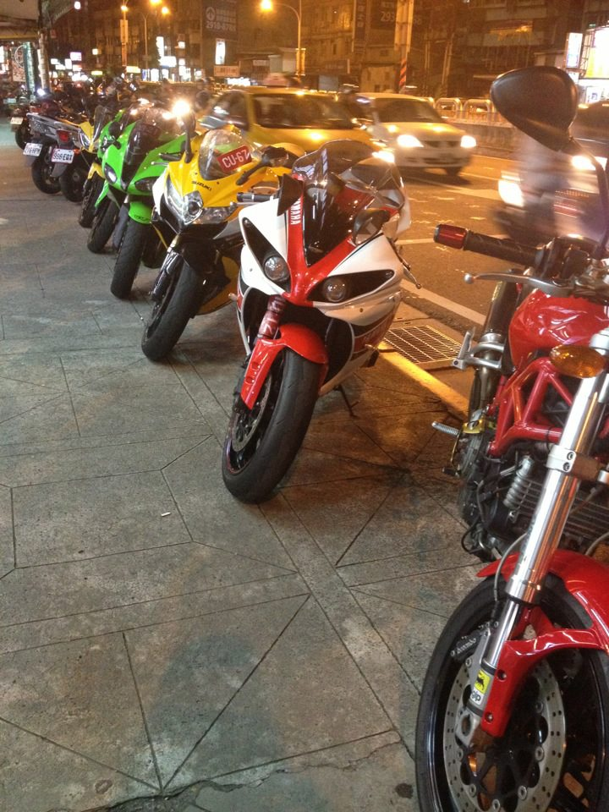
如何找到產學合作
由於本組有同學喜愛重機駕訓，故接觸到汽、機車美容相關產業，為此店家長久顧客，得知我們為資訊管理系學生，故邀請本組為店家設計專屬網站設計。

Slide 3
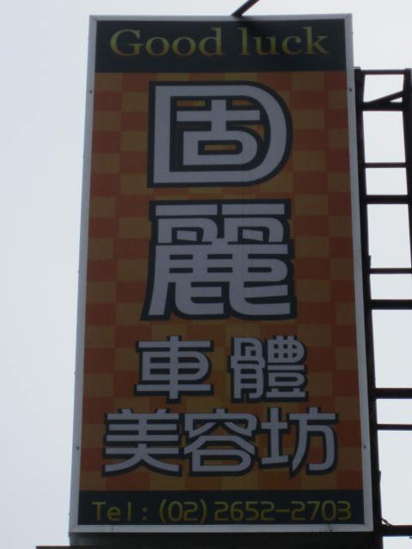
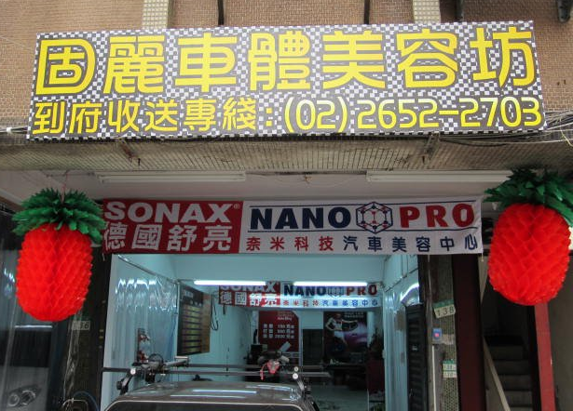
合作店家
本坊創立於 2010年。
採用德國第一品牌：SONAX舒亮美容臘。
該產品採用高科技奈米技術，其奈米粒子能更深入烤漆毛孔更具強大保護效果，其超強粒子更能結合車漆而形成保護膜，可保護您的愛車，車漆不受氣候或環境影響而氧化退色，並可降低刮傷機會，且具高度的增豔成分，永保烤漆光彩亮麗，是清潔、光亮、保護三效合一之最佳美容臘！
使命：把每個客人的車都當成自己的車，盡心盡力做到最好！

Slide 4
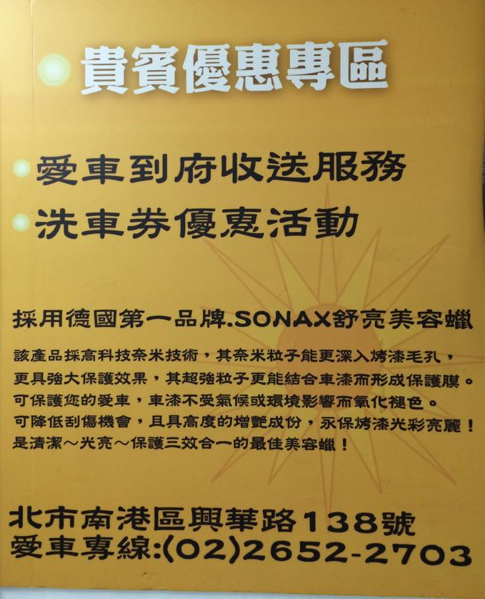
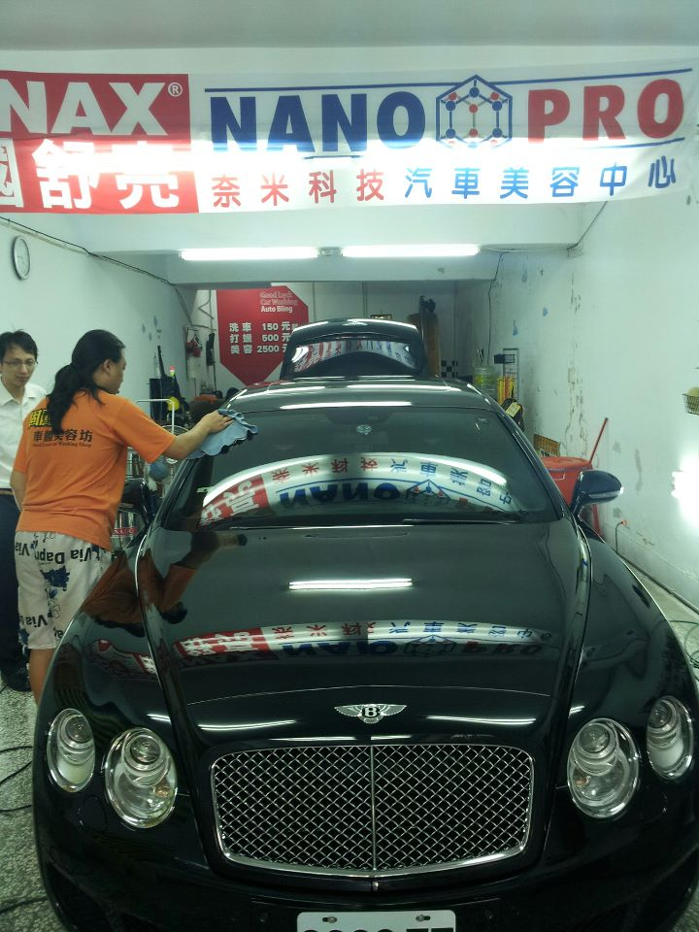
店家需求
透過網路上行銷，增加店家宣傳效益

Slide 5
網站研究
店家資訊電子化
市場需求
專屬設計
需求規劃
效益成果
研究
背景
研究
動機
研究
範圍
研究
目的
網路上車隊
店家顧客
提高行銷效益
達到店家行銷及宣傳

Slide 6
研
究
範
圍
店家顧客&網路上車隊車手
透過了解店家的需要，
增加店家及顧客彼此間
的溝通及互動。
研究範圍
What
Where
Why
Who
固麗車體美容坊
車隊粉絲專頁
研究店家及顧客需求
，降低因資訊不對稱
而發生的問題。

Slide 7
研究方法
現況問題
問卷調查
研究
方法

Slide 8
研
究
流
程

Slide 9
SWOT分析
1.本組為資管系學生，設計出的
網站供店家使用上具有說服力。
2.此專案受店家大力支持
3指導老師為程式設計老師，指導
本組網站之設計
優勢
1.本組網站設計技術不比專業團隊
2.店家服務項目不夠多元化，與其他相關產業的網站豐富性較低。
劣勢
機會
1.透過本網站的設計，達到店家宣傳的機會。
2.因為特殊優惠，客戶使用意願也高
威脅
1.其他相關性產業的網站宣傳
2.其他相關產業的服務多樣性

Slide 10
網站特色
方便性
降低客戶現場排隊時間。
容易性
簡單易懂的操作介面，使用者可輕鬆上手。
互動性
透過預訂信箱可分享優惠資料、互動。
及時性
  使用者可隨時查閱店家相關資訊。

Slide 11
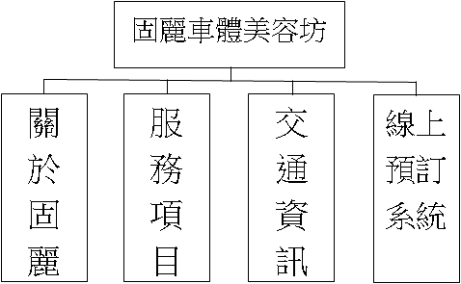
網站平台架構
依照店家需求設計

Slide 12
網站功能
首頁
關於固麗
服務項目
交通資訊
線上預約系統

Slide 13
首頁
分享汽車美容相關文章，增加與顧客間的互動
關於固麗
透過店家簡介，讓顧客更加了解店家資訊
服務項目
透過服務項目，讓顧客更加了解店家資訊
交通資訊
設定店家資訊於google地圖，讓顧客可透過線上交通資訊，到達店家所在地點
線上預約系統
透過線上預約系統，降低店家及顧客間，資訊不對稱，而產生的排隊時間

Slide 14
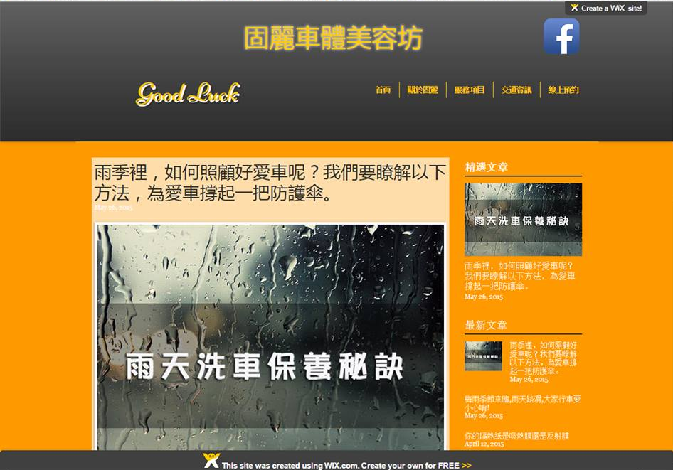
首頁

Slide 15
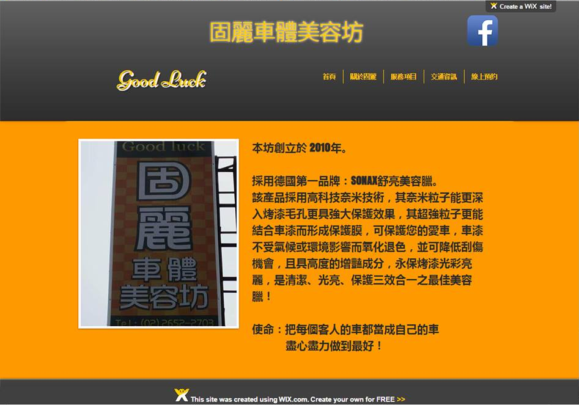
關於固麗

Slide 16
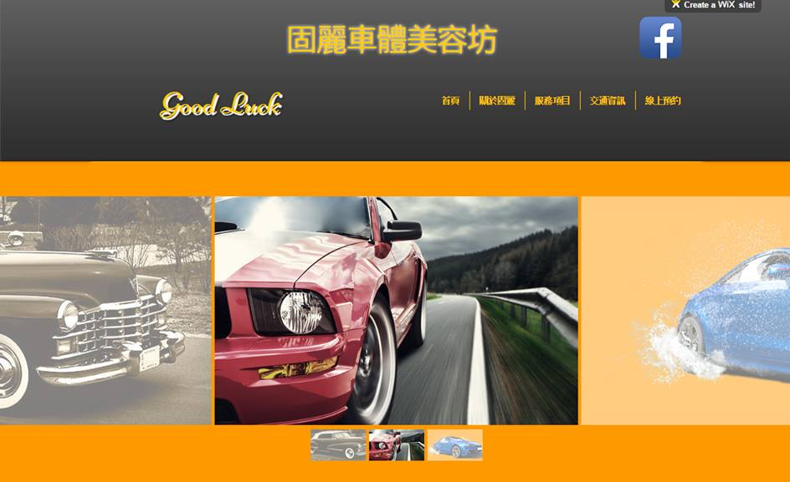
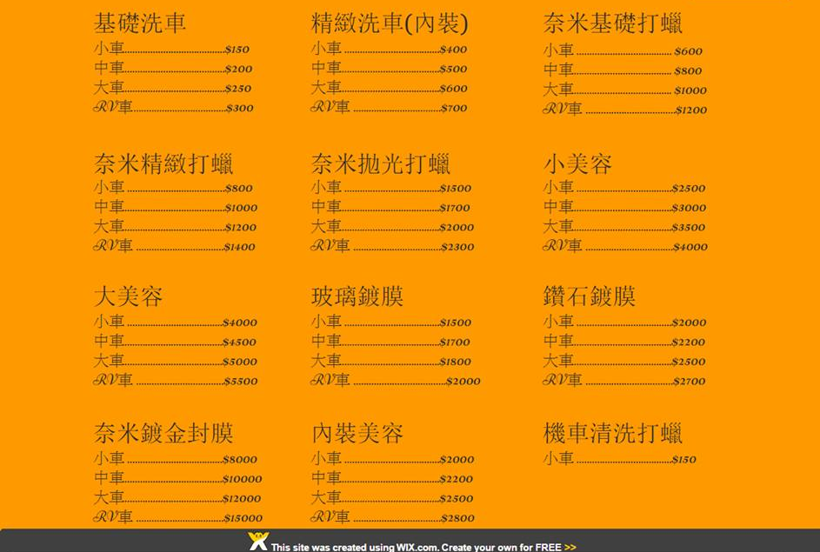
服務項目

Slide 17
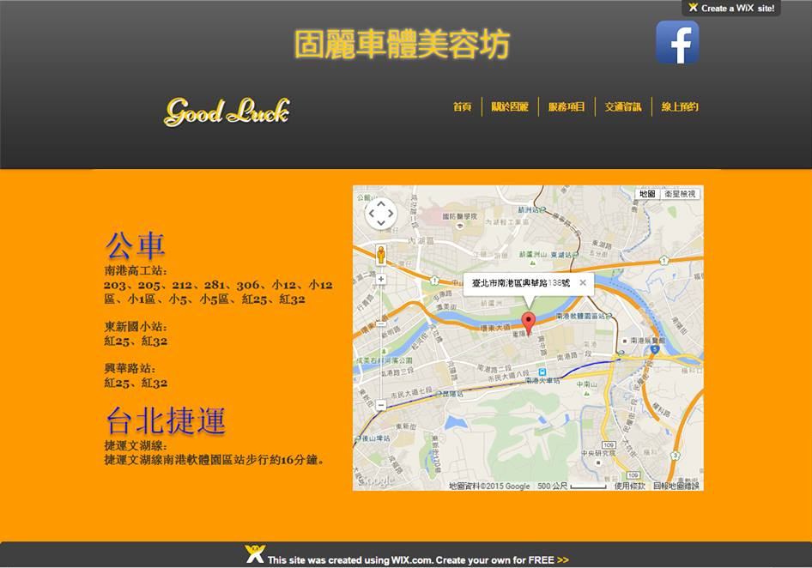
交通資訊

Slide 18
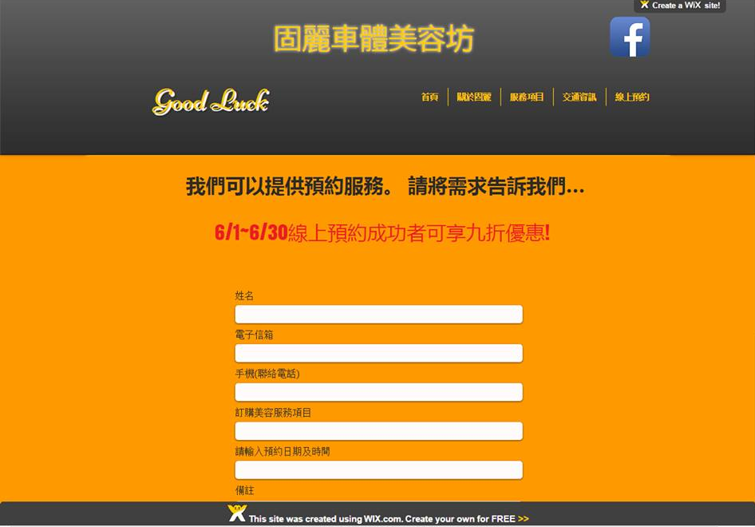
線上預約系統

Slide 19
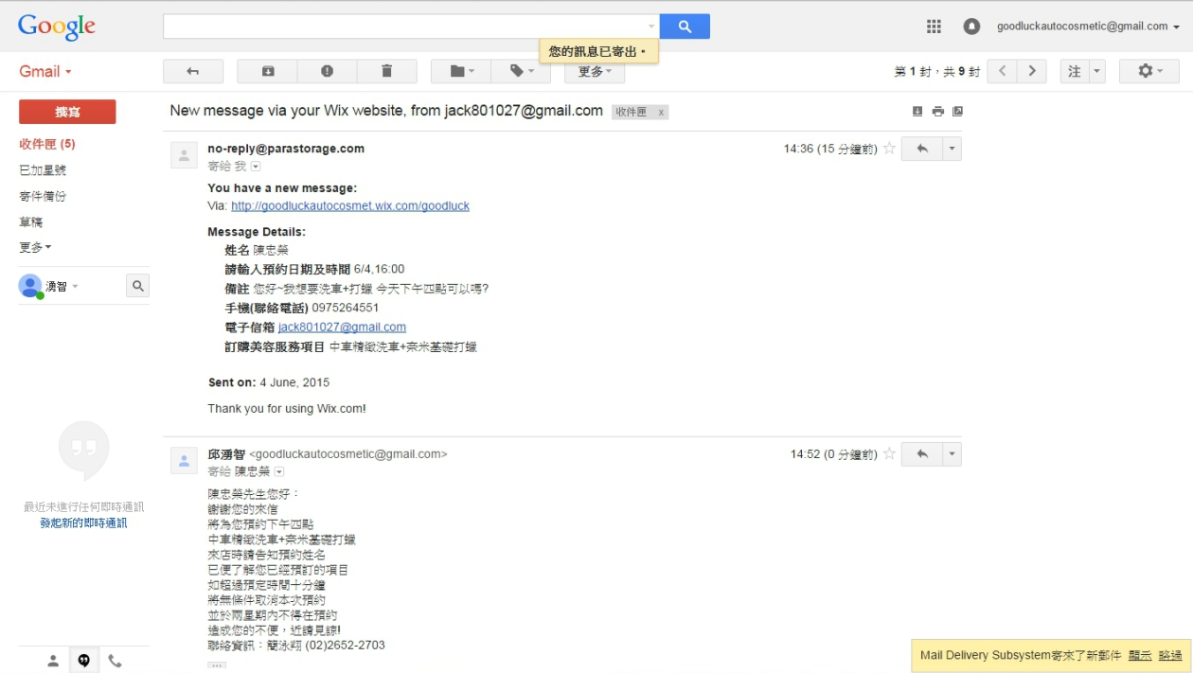
線上預訂流程

Slide 20
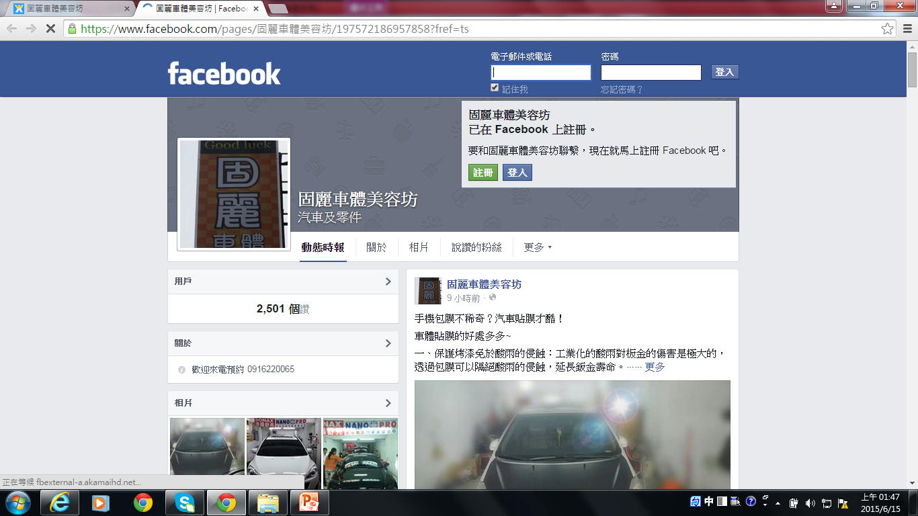
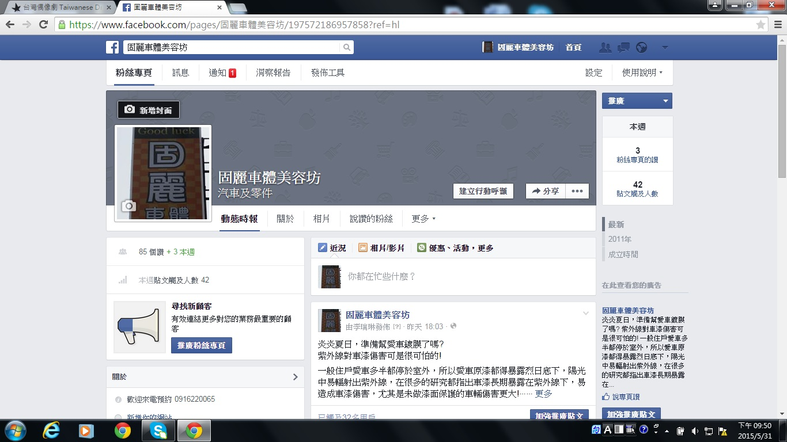
網站小組設計
網站線上預訂系統架設
粉絲專業管理規劃、宣傳

Slide 21
預期研究效益
系統效益
幫助店家降低同時間車輛過多，而人手不足的情況。
行銷效益
幫助店家達到網路上行銷宣傳，達到實質上的經濟效益。
降低顧客現場等候時間，增加顧客需求意願。
顧客因資訊的便利性，進而提高顧客消費意願。

Slide 22
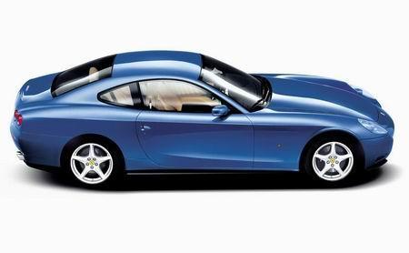

預期研究限制
由於我們的系統內容都是由本組學生所設計，對於汽車美容需求人群接觸較少，所以資料上的取得困難度以及複雜度會很高。
因店家資訊設備不完善，所以無法在網頁上接收即時訊息以及線上預約，還是得依靠市內電話或手機與客人聯繫關係。

Slide 23
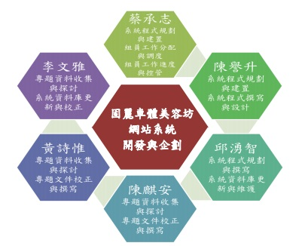
分工執掌

Slide 24
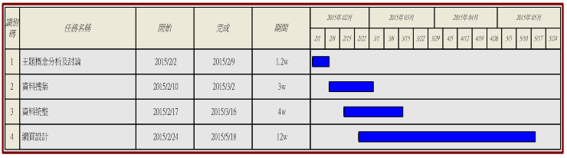
進度表

Slide 25
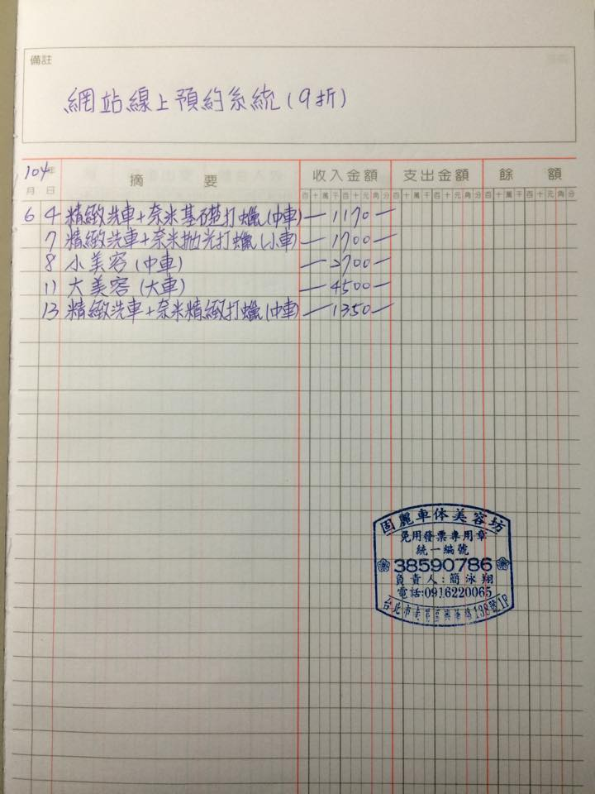
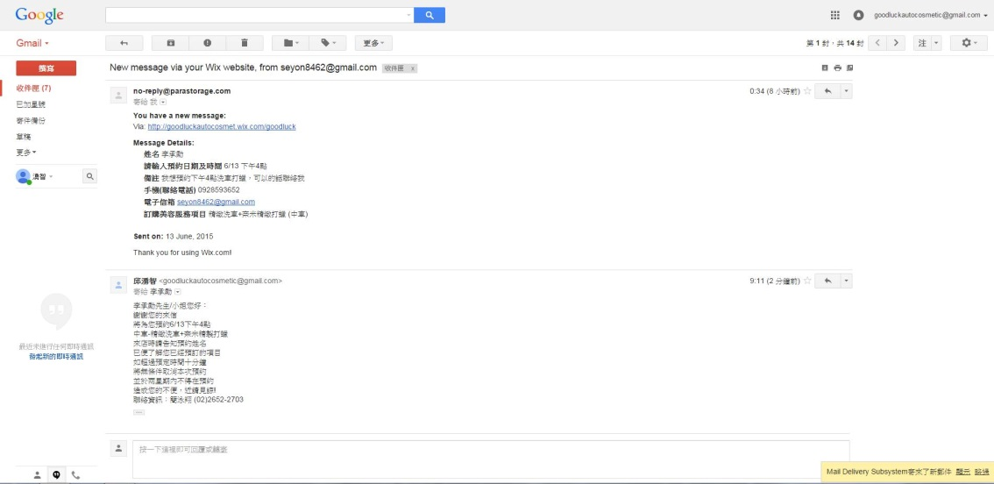
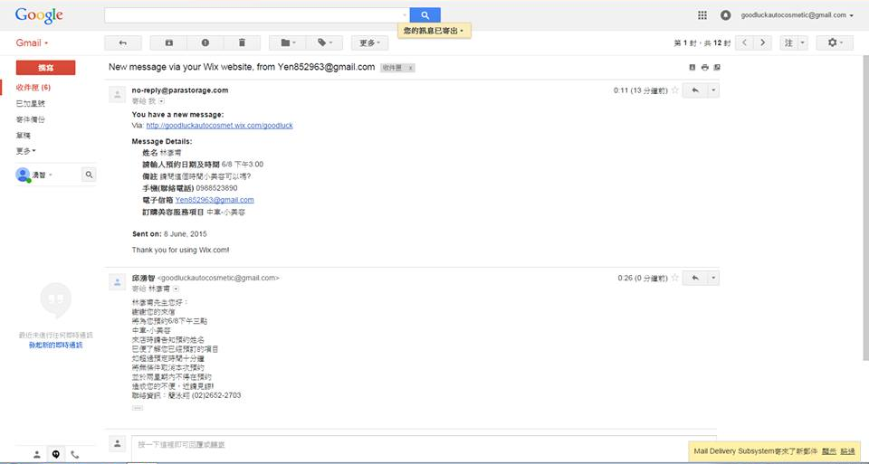
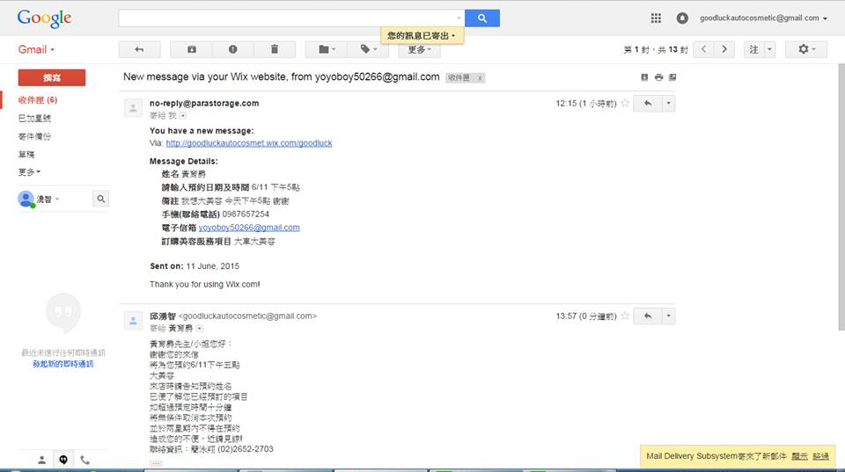

實際經濟效益

Slide 26
END
固麗車體美容坊

Slide 27



